Slide 1

ESTUDO METÓDICO
O EVANGELHO SEGUNDO O ESPIRITISMO
CAPÍTULO X
BEM-AVENTURADOS
OS QUE SÃO MISERICORDIOSOS
PERDOAI, PARA QUE DEUS VOS PERDOE
PERDÃO DAS OFENSAS

Slide 2
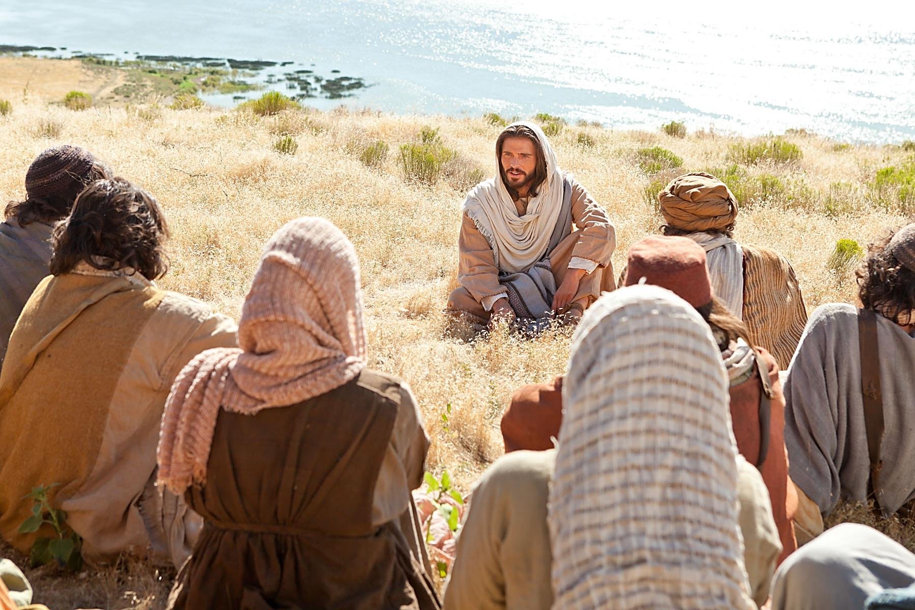
AS BEM-AVENTURANÇAS
BEM-AVENTURADOS OS QUE SÃO MISERICORDIOSOS, PORQUE OBTERÃO MISERICÓRDIA.
(Mateus, 5:7)

Slide 3
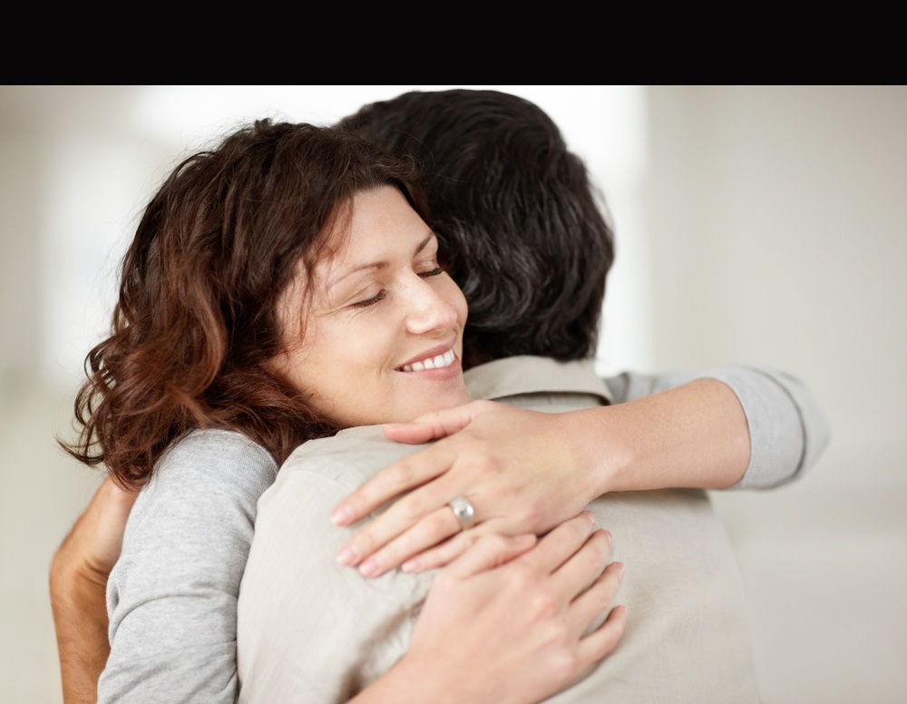
A MISERICÓRDIA
TORNA A PESSOA CALMA, MANSA
E CARIDOSA.
É O ESQUECIMENTO E O PERDÃO
DAS OFENSAS.
É PRÓPRIA DA ALMA ELEVADA.

Slide 4
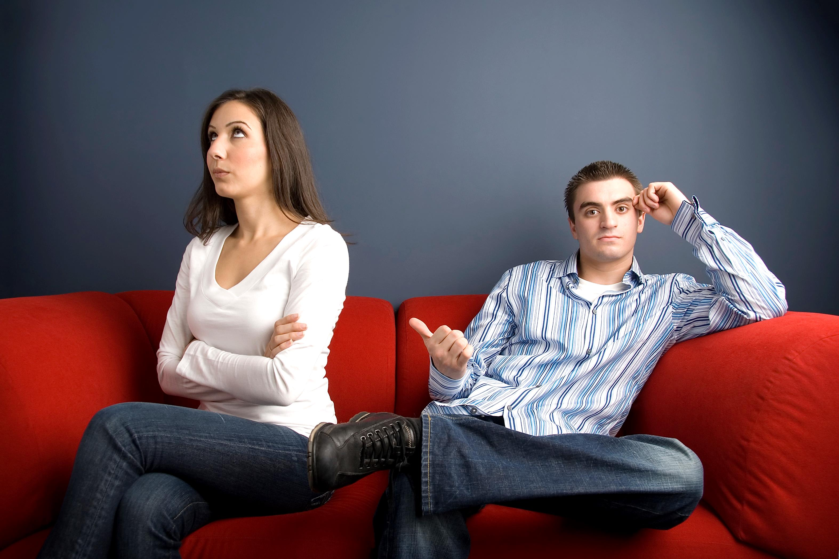
O ÓDIO E O RANCOR
TORNAM A PESSOA ANSIOSA,
SOMBRIA E INFELIZ.
DEUS NOS CRIOU PARA A FELICIDADE;
QUEM NÃO PERDOA NÃO PODE SER FELIZ.
DENOTAM ALMA SEM ELEVAÇÃO,
NEM GRANDEZA.

Slide 5
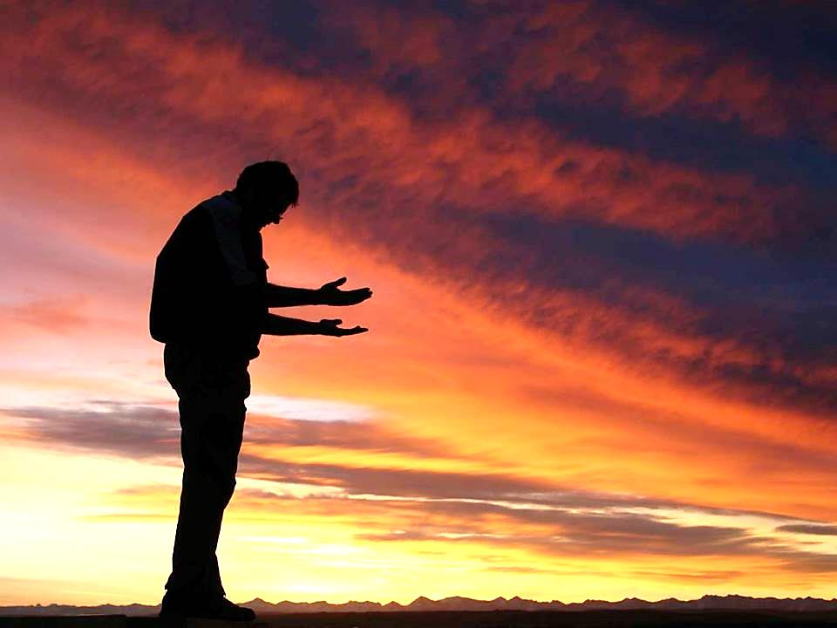
POR QUE OS MISERICORDIOSOS OBTERÃO MISERICÓRDIA?
SOMOS REGIDOS PELA
“LEI DE CAUSA E EFEITO”, ESTABELECIDA PELA
JUSTIÇA DIVINA.
DO MODO COMO AGIMOS
PARA COM OS OUTROS, AGIRÃO PARA CONOSCO.
SEMPRE RECEBEREMOS
OS EFEITOS DAS
NOSSAS AÇÕES.

Slide 6
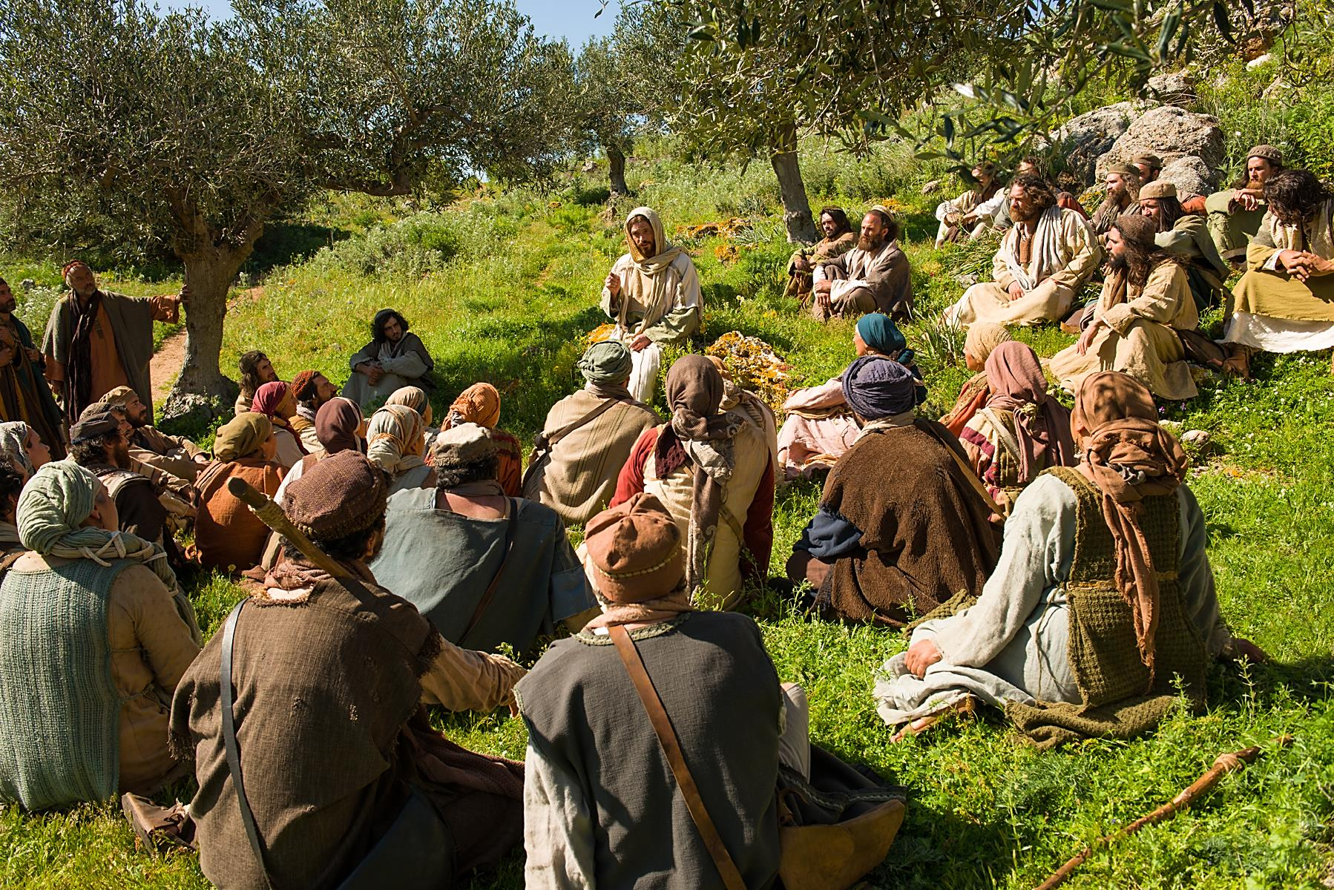
O ALERTA!
SE PERDOARDES AOS HOMENS AS FALTAS QUE COMETEREM CONTRA VÓS, TAMBÉM VOSSO PAI VOS PERDOARÁ OS PECADOS;
MAS, SE NÃO PERDOARDES AOS HOMENS QUANDO VOS TENHAM OFENDIDO, VOSSO PAI TAMBÉM NÃO VOS PERDOARÁ OS PECADOS.
(Mateus, 6:14 e 15)

Slide 7
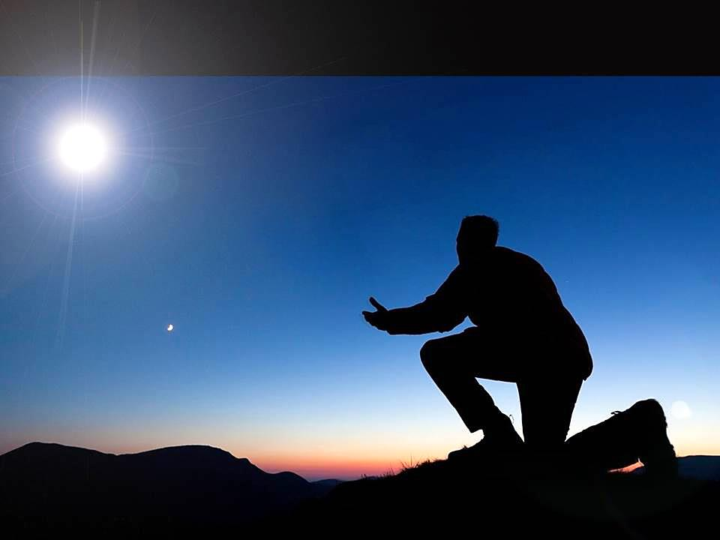
O PERDÃO DE DEUS
REPRESENTA AS OPORTUNIDADES DE REPARAÇÃO DOS NOSSOS ERROS, POSSIBILITADAS PELAS LEIS DIVINAS.

Slide 8
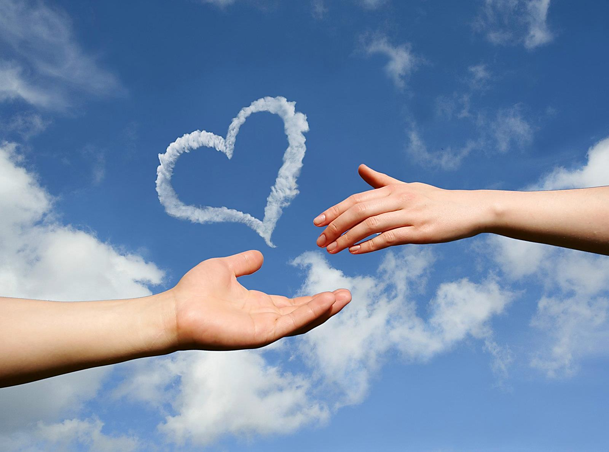
O PERDÃO NA VISÃO
ESPÍRITA É:
NÃO ALIMENTAR MÁGOA E RANCOR.
ESQUECER A OFENSA RECEBIDA.
RETRIBUIR O MAL COM O BEM.
NÃO CRIAR OBSTÁCULOS À RECONCILIAÇÃO.
NÃO REVIDAR A OFENSA.

Slide 9
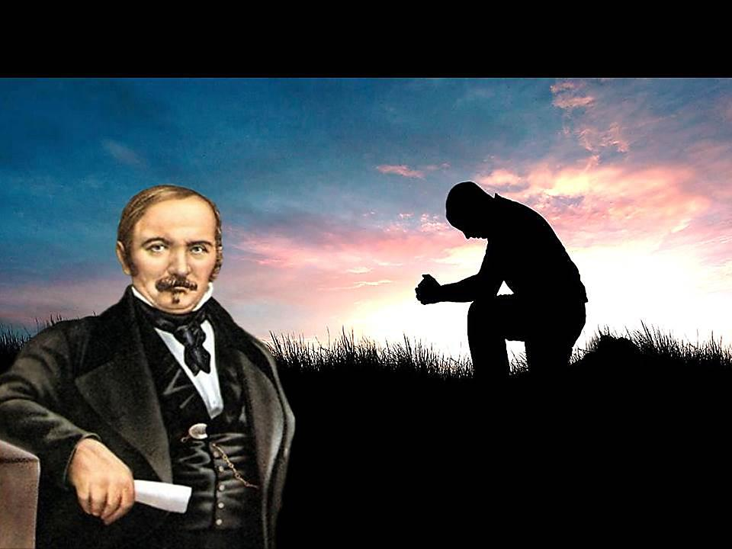
ESCLARECIMENTO DE KARDEC
QUANDO ERRAMOS PASSAMOS POR
3 FASES:
2ª FASE - EXPIAÇÃO
(SOFRIMENTO)
3ª FASE - REPARAÇÃO
(REPARAR O MAL COM O BEM)
1ª FASE - ARREPENDIMENTO
(CONSCIENTIZAÇÃO DO ERRO)
(O Livro dos Espíritos - 4ª parte)

Slide 10
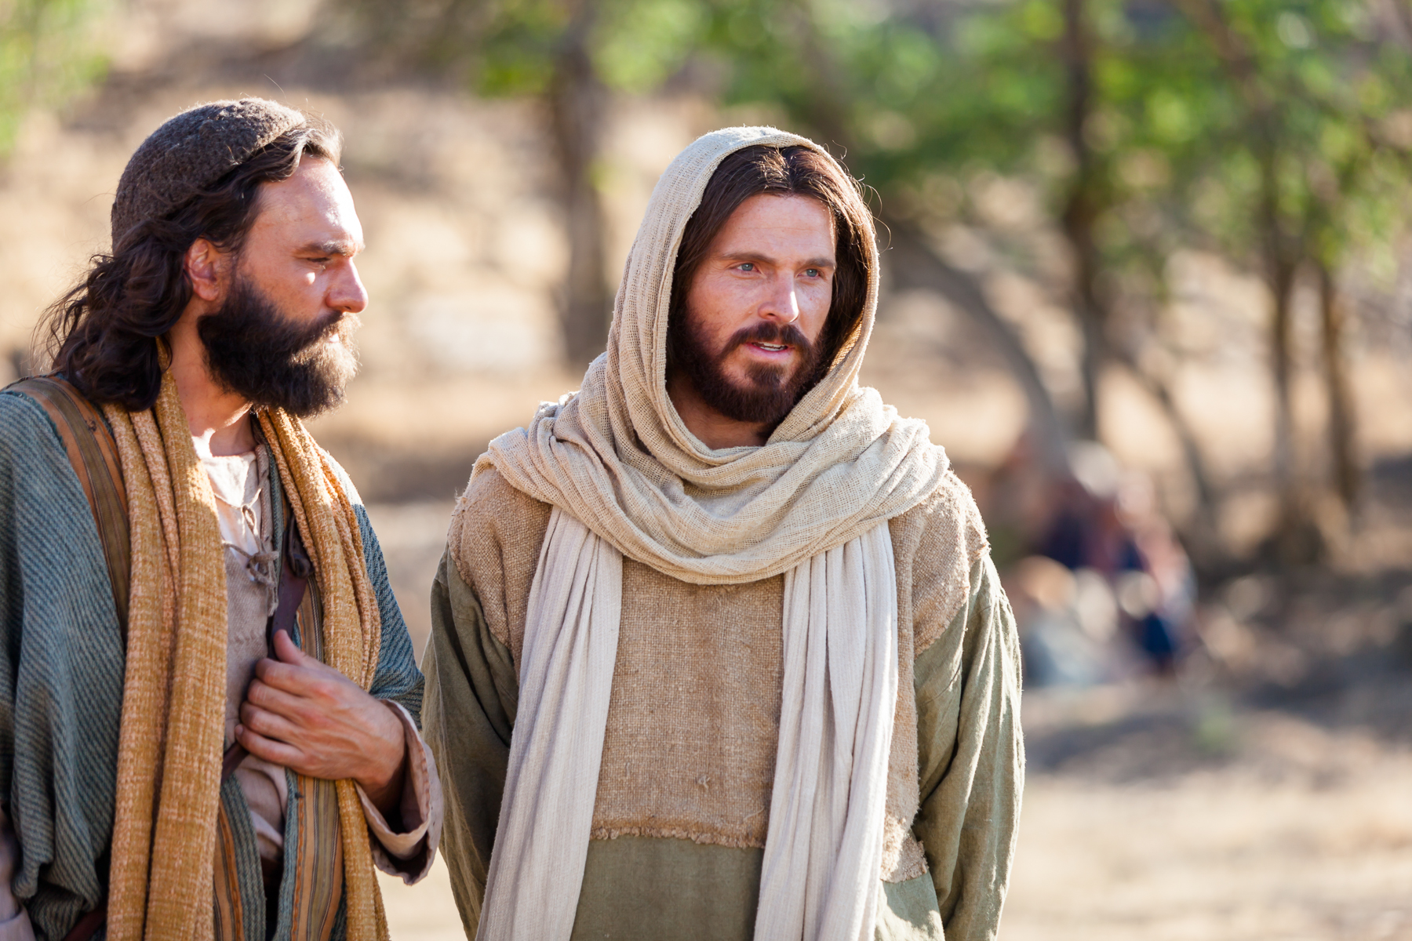
PERGUNTA DE PEDRO
RESPOSTA DE JESUS: NÃO VOS DIGO QUE PERDOEIS ATÉ SETE VEZES, MAS ATÉ SETENTA VEZES SETE VEZES.
QUANTAS VEZES DEVEREI PERDOAR A
MEU IRMÃO? ATÉ SETE VEZES?
SIGNIFICADO: NÃO HÁ LIMITE PARA O PERDÃO; DEVEMOS PERDOAR SEMPRE.
(Mateus, 18:15, 21 e 22)

Slide 11
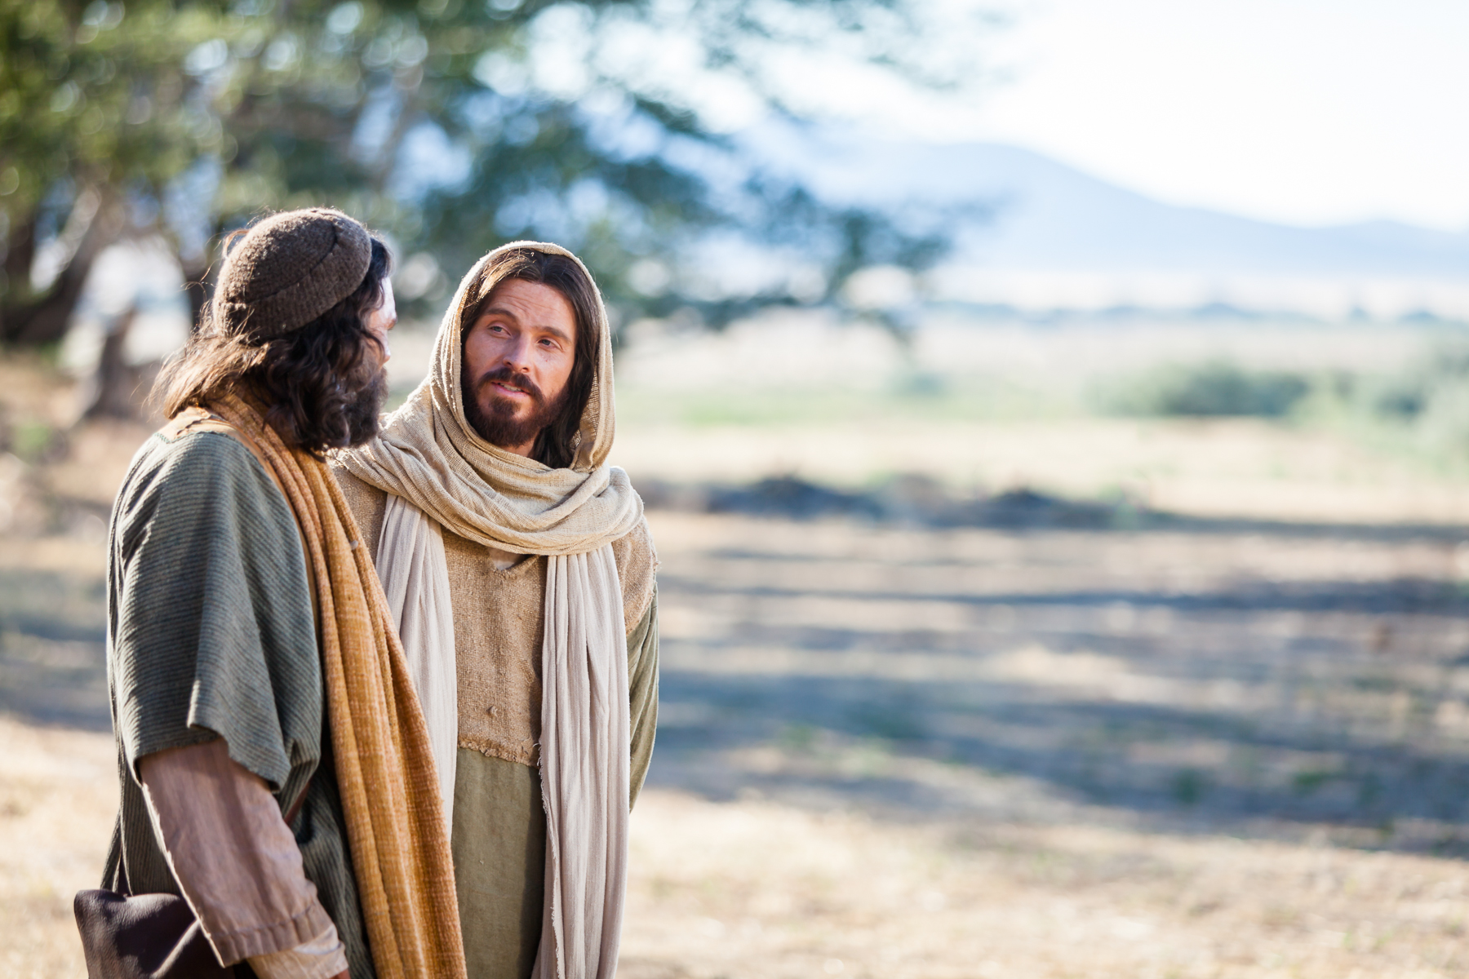
ATITUDE DIANTE DE
UMA OFENSA
JESUS: SE CONTRA VÓS PECOU VOSSO IRMÃO, IDE FAZER-LHE SENTIR A FALTA EM PARTICULAR, A SÓS COM ELE.
SIGNIFICADO: DEVEMOS PROCURÁ-LO
EM PARTICULAR.
SIGNIFICADO: BUSCAR O ENTENDIMENTO, PONDO FIM À DISCÓRDIA.
SIGNIFICADO: ESCLARECER A SITUAÇÃO.

Slide 12
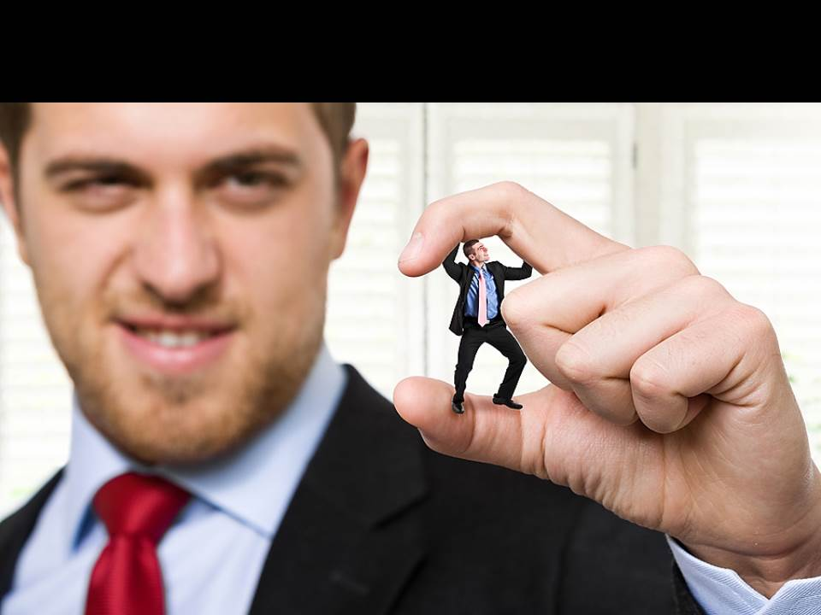
AS DUAS MANEIRAS DE PERDOAR
PRIMEIRA:
PERDÃO SÓ DOS LÁBIOS.
COM OSTENTAÇÃO.
NÃO HÁ GENEROSIDADE.
HUMILHANTE E SEM BENEVOLÊNCIA.

Slide 13
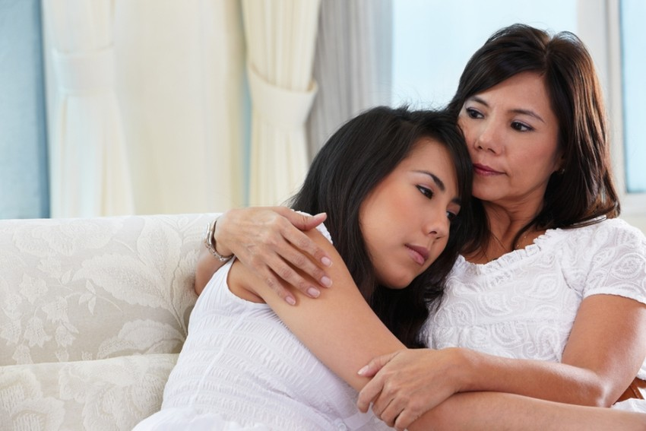
AS DUAS MANEIRAS DE PERDOAR
SEGUNDA:
NOBRE E GENEROSA.
PERDÃO DO CORAÇÃO.
VERDADEIRA E SEM PENSAMENTOS OCULTOS.
EVITA FERIR O ADVERSÁRIO.

Slide 14
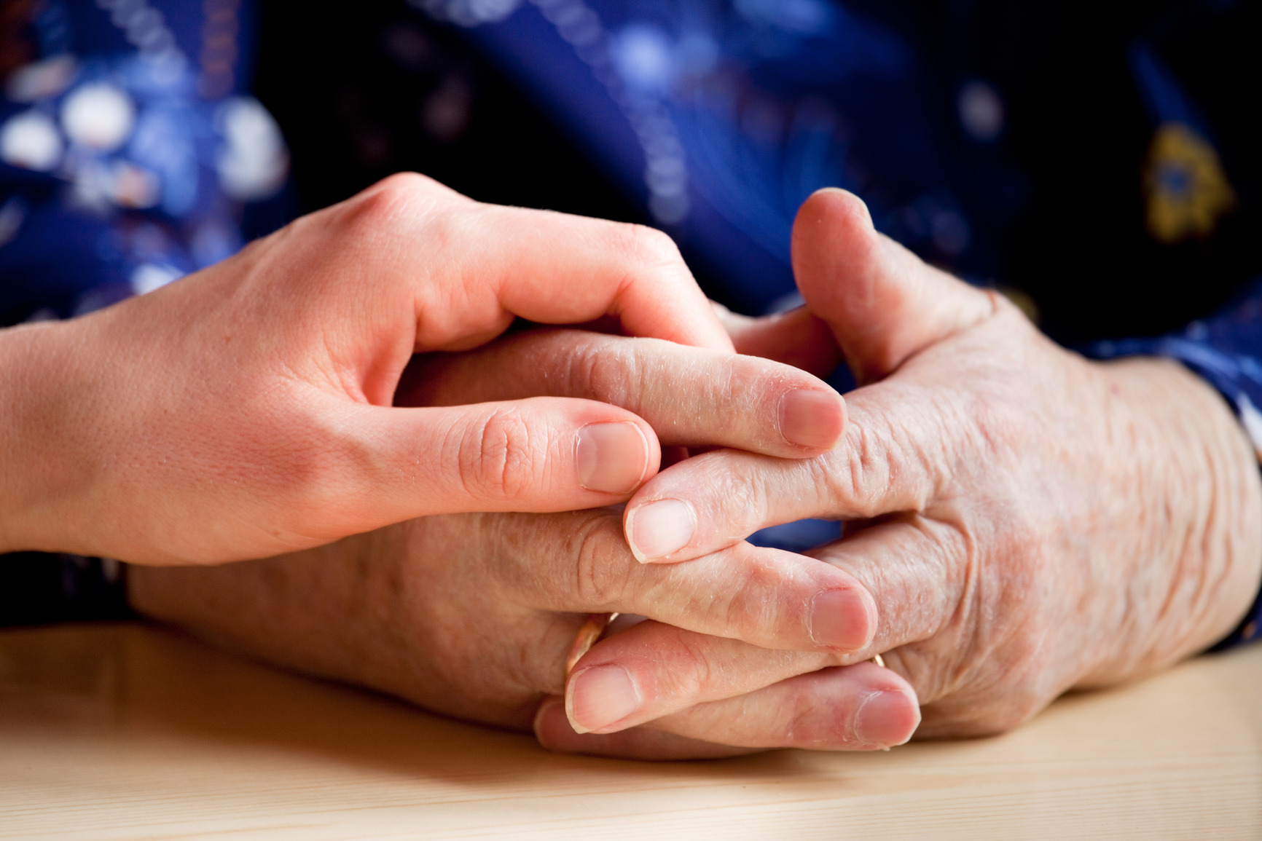
O MÉRITO DO PERDÃO
É PROPORCIONAL À GRAVIDADE DO MAL.
(SIMEÃO - BORDÉUS - 1862)

Slide 15
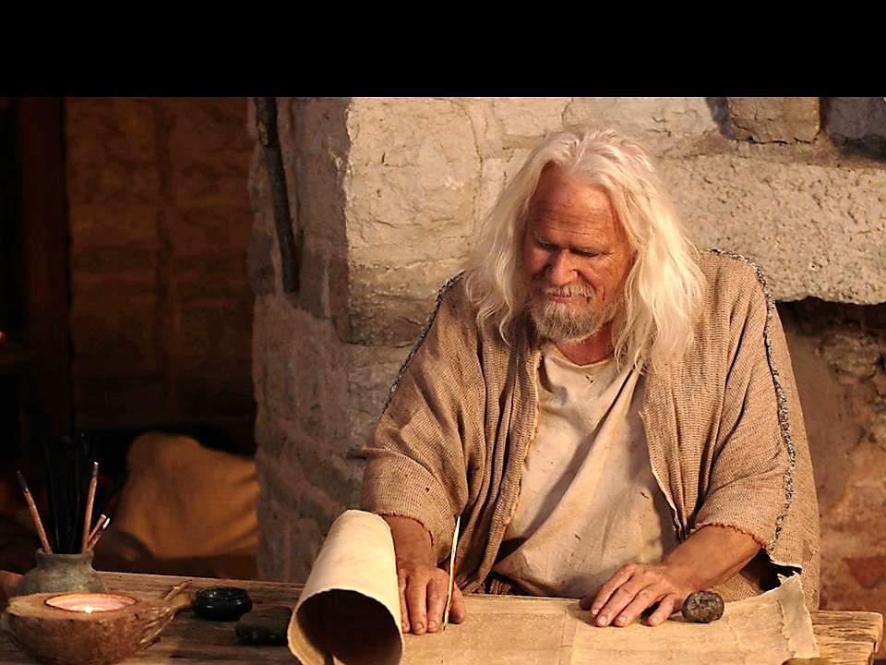
COMENTÁRIO DE PAULO
APÓSTOLO PAULO LIÃO - 1861
PERDOAR
AOS INIMIGOS: É
PEDIR PERDÃO
PARA SI PRÓPRIO.
AS OFENSAS: É MOSTRAR-SE MELHOR
DO QUE ERA.
AOS AMIGOS: É
DAR-LHES PROVA
DE AMIZADE.

Slide 16

REFLEXÕES
IDEALIZAR UM OBJETIVO PARA CONTEÚDO.
COMENTAR A IDEIA DE COMPREENSÃO MAIS DIFÍCIL.
EXPOR A IDEIA QUE LHE CAUSOU MAIOR IMPACTO.
PROPOR APLICAÇÕES PRÁTICAS DO TEMA ESTUDADO.

